Slide 1
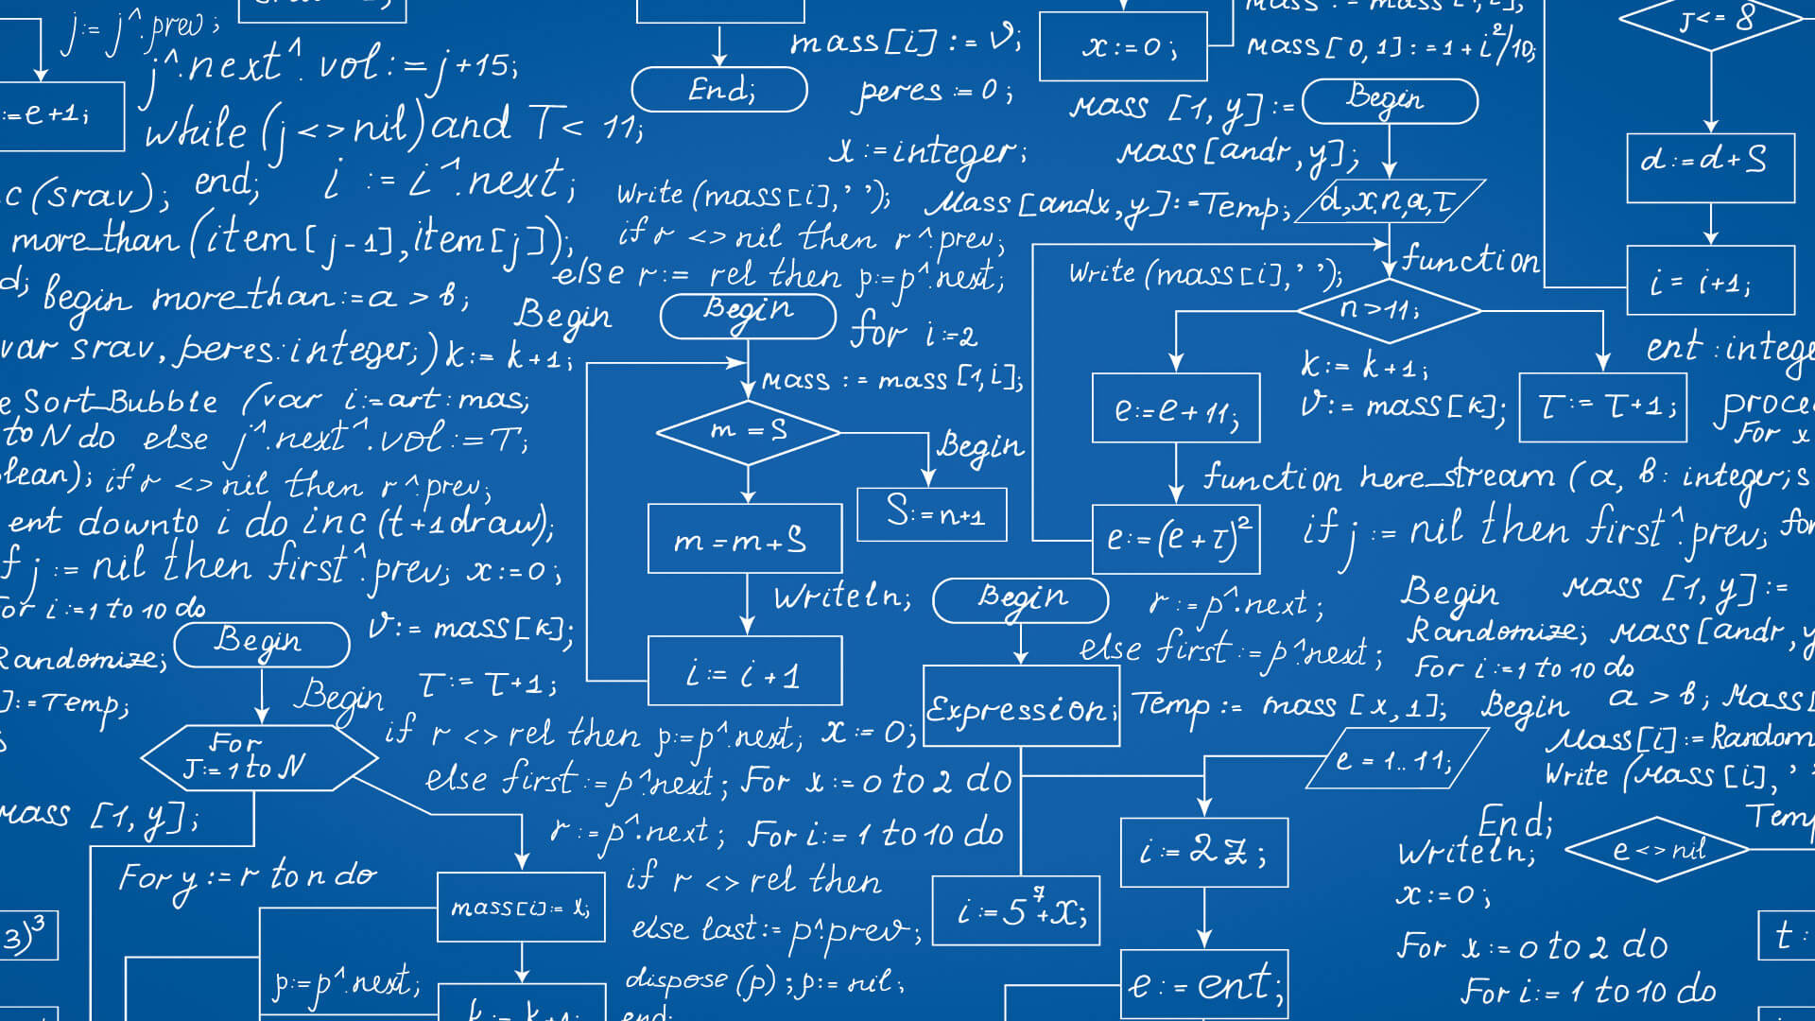
06 Percabangan
TI0073 – Algoritma dan Pemrograman

Slide 2
Sebelumnya, ...
Tipe Data
Menentukan jenis data yang akan disimpan atau diproses
Identifier (Konstanta & Variabel)
Penyimpan data sementara yang diberi nama sehingga dapat dipanggil lagi jika ingin digunakan
Bersifat tetap / dapat ubah

Slide 3
Agenda
Struktur Kontrol Percabangan
Implementasi Percabangan pada C dan Python
Bentuk if else
Bentuk Nested (bertingkat)
Bentuk Switch (pada C)
Latihan

Slide 4
INGAT!!
Input
22
Proses
41
Mencari bilangan terbesar dari 4 bil
Output
41
37
31

Slide 5
Tentukan bilangan pertama adalah bilangan terbesar
Bandingkan bilangan terbesar tersebut dengan bilangan-bilangan berikutnya
Jika ada bilangan yang lebih besar, maka bilangan tersebut ditentukan sebagai yang terbesar
Jika seluruh bilangan sudah dibandingkan, bilangan terbesar yang terakhir ditemukan adalah bilangan yang terbesar dari keseluruhan bilangan yang ada
Mencari bilangan terbesar
Algoritma

Slide 6
Input
READ bil1, bil2, bil3, bil4
SET max = bil1
IF bil2 > max
max ← bil2
ENDIF
IF bil3 > max
max ← bil3
ENDIF
IF bil4 > max
max ← bil4
ENDIF
PRINT max
Mencari bilangan terbesar dari 4 bil
Proses
Output
Pseudocode

Slide 7
Alur Proses (Struktur Kontrol)
NO
NO
YES
YES
Sekuensial
Percabangan
Perulangan

Slide 8
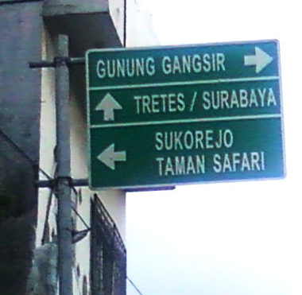
Percabangan

Slide 9
Jenis operator relasional pada percabangan
Ada beberapa operator relasional :
> : lebih besar
>= : lebih besar atau sama dengan
< : lebih kecil
<= : lebih kecil atau sama dengan
== : sama dengan
!= : tidak sama dengan
Operator logika:
Python: or, and, not
C: ||, &&, !

Slide 10
Operasi Relational (perbandingan)
Membandingkan dua kondisi
Sama dengan (A == B)
Lebih besar, lebih besar sama dengan (A > B, A>=B)
Lebih kecil, lebih kecil sama dengan (A < B, A <= B)
Hasil dari operasi ini adalah TRUE atau FALSE
A = 12, B = 13, A > B bernilai FALSE
A = 11, B = 11, A <= B bernilai TRUE
Assignment (=), relational (==)

Slide 11
Review: Operator Logical
Operator Logical AND
A | B | A and B
TRUE | TRUE | TRUE
TRUE | FALSE | FALSE
FALSE | TRUE | FALSE
FALSE | FALSE | FALSE

Slide 12
Review: Operator Logical
Operator Logical OR
A | B | A or B
TRUE | TRUE | TRUE
TRUE | FALSE | TRUE
FALSE | TRUE | TRUE
FALSE | FALSE | FALSE

Slide 13
Review: Operator Logical
Operator Logical NOT
Operator Logical XOR
A | not A
TRUE | FALSE
FALSE | TRUE
A | B | A XOR B
TRUE | TRUE | FALSE
TRUE | FALSE | TRUE
FALSE | TRUE | TRUE
FALSE | FALSE | FALSE

Slide 14
Operasi Logical
Operasi AND, NOT, OR
Biasanya untuk menggabungkan beberapa operasi relational
A = 11, B = 12, C = 13
A < B && A < C bernilai TRUE
A == B || B > C bernilai FALSE
not A bernilai FALSE

Slide 15
Relational / Logical
Jika diketahui A = 14, B = 5, C = 7, D = 10, apa hasil dari operasi berikut (TRUE/FALSE)?
A + B * C > A + C * B
A – D == D – B
A * B == C * D || D > A || B < C && D > C
B – A >= C || D != A && C - !0

Slide 16
Struktur Kontrol Percabangan
Percabangan (branch) di dalam pemrograman digunakan oleh komputer untuk menentukan langkah kerja
Percabangan menggunakan operator kondisional yang akan menghasilkan nilai benar/true/1 atau salah/false/0.
Jika nilai yang dihasilkan benar, maka akan perintah akan dilaksanakan, sedangkan jika salah, maka instruksi tidak akan dilaksanakan.

Slide 17
Contoh Perbandingan
Contoh perbandingan :
5 > 3 → bernilai benar (TRUE)
6 < 2 → bernilai salah (FALSE)
45 != 34 → bernilai benar (TRUE)
(5 + 4) <= (3x3) → bernilai benar (TRUE)
6/7 >= 12/17 → bernilai benar (TRUE)
1 == 2 → bernilai salah (FALSE)
1 → bernilai benar (TRUE)
0 → bernilai salah (FALSE)

Slide 18
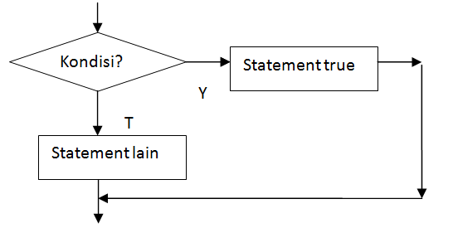
IF sederhana
Sintaks:
IF (<kondisi>) THEN <statement_jika_benar>
Flowchart:

Slide 19
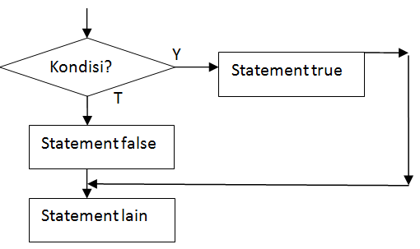
IF … ELSE …
Sintaks:
IF (<kondisi>) THEN <statement_jika_benar> ELSE <statement_jika_salah>;
Flowchart:

Slide 20
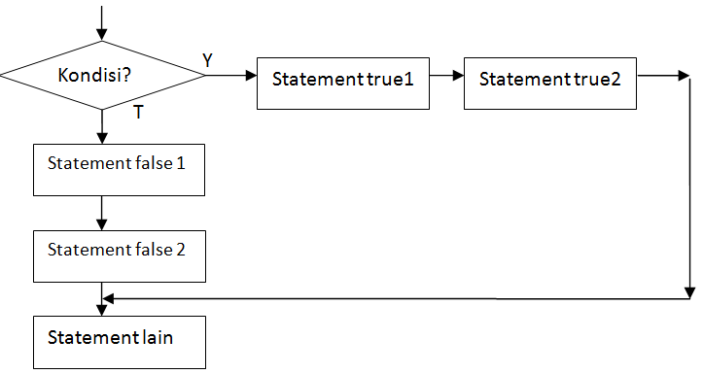
Flowchart IF ELSE (2)
...
....

Slide 21
Contoh
Python:
if kondisi:
<perintah jika benar>
<perintah jika benar>
else:
<perintah jika salah>
<perintah jika salah>
Bahasa C:
if (kondisi){
<perintah jika benar>;
<perintah jika benar>;
} else {
<perintah jika salah>;
<perintah jika salah>;
}

Slide 22
Diskon hanya untuk
Harga barang di atas 50000?
Tidak mendapat diskon
karena harga <= 50000
Harga barang: 36000
Diskon (%): 10
Total: 36000
Harga barang: 75000
Diskon (%): 20
Total: 60000
Mendapat diskon
karena harga > 50000

Slide 23
“Kondisi” yang menentukan
jalannya program
harga > 50000 ?
No
(tidak diskon)
Yes
(diskon)
Conditional, Branching, Percabangan

Slide 24
YES / NO ?
IF(harga>50000)
.......
ELSE
.......
ENDIF
Jika YES/TRUE
Jika NO/FALSE

Slide 25
Diskon hanya untuk harga barang di atas 50000. Jika harga barang lebih dari 100000, mendapat tambahan diskon 10%
Tidak mendapat diskon
karena harga <= 50000
Harga barang: 40000
Diskon (%): 25%
Total: 40000
Diskon 40% karena harga > 50000
Harga barang: 60000
Diskon (%): 40%
Total: 36000
Diskon 25% + 10% karena harga > 100000
Harga barang: 120000
Diskon (%): 25%
Total: 81000

Slide 26
harga > 50000
No
(tidak diskon)
Yes
(diskon)
harga > 100000 ?
No
(tidak tambah 10%)
Yes
(tambah diskon 10%)

Slide 27
Percabangan pada Python
a = 33 b = 200 if b > a: print("b > a")
Python mengunakan indentasi pada percabangan
a = 33 b = 200 if b > a: print("b > a") #error

Slide 28
Percabangan pada Python
Elif
Dalam bahasa lain sering menjadi else if
a = 33 b = 33 if b > a: print("b is greater than a") elif a == b: print("a and b are equal")

Slide 29
Percabangan pada Python
Else
Dituliskan pada bagian akhir percabangan bertingkat
a = 200 b = 33 if b > a: print("b is greater than a") elif a == b: print("a and b are equal") else: print("a is greater than b")

Slide 30
Short hand if pada Python (Ternary)
Tanpa else
if a > b: print("a is greater than b")
Dengan else
a = 2 b = 330 print("A") if a > b else print("B")
a = 330 b = 330 print("A") if a > b else print("=") if a == b else print("B")

Slide 31
Nested If pada Python
x = 41 if x > 10: print(“x > 10,") if x > 20: print(“dan > 20!") else: print(“tapi tdk lbh dari 20.")

Slide 32
Contoh Bahasa C
int harga, diskon, bayar;
printf(“Harga barang: “); (scanf(“%d”, &harga);
printf(“Diskon (%): “); scanf(“%d”, &diskon);
if(harga > 50000) {
bayar = harga – (harga * diskon/100.0);
}
else {
bayar = harga;
}
........

Slide 33
Tidak mendapat diskon
karena harga <= 50000
IF(harga<50000)
.......
ELSEIF(harga >= 50000 && harga <= 100000)
.......
ELSE
.......
ENDIF
Tidak mendapat tambahan diskon 10% karena harga <= 100000
mendapat tambahan diskon 10% karena harga > 100000

Slide 34
Contoh Bahasa C
if(harga < 50000) {
bayar = harga;
}
else if(harga >= 50000 && harga <= 100000) {
bayar = harga – (harga * diskon/100.0);
}
else {
bayar = harga – (harga * diskon/100.0);
bayar = bayar * 0.9; //disc +10%
}

Slide 35
Contoh Bahasa Python
harga = int(input("Harga barang: "))
diskon = int(input("Diskon (%): "))
if(harga < 50000):
bayar = harga
elif(harga >= 50000 and harga <= 100000):
bayar = harga - (harga * diskon/100.0)
else:
bayar = harga - (harga * diskon/100.0)
bayar = bayar * 0.9; #disc +10 persen
print("Bayar = ",bayar)

Slide 36
Review Tiga bentuk if (1) – Bhs C
Bentuk pertama (if biasa, tidak bertingkat)
max = a;
if(b > max)
max = b;
if(c > max)
max = c;

Slide 37
Review Tiga bentuk if (2) – Bhs C
Bentuk kedua (if else tunggal)
if(harga > 50000)
bayar = harga – (harga * diskon/100.0);
else
bayar = harga;

Slide 38
Review Tiga bentuk if (3) – Bhs C
Bentuk ketiga (if else banyak)
if(harga < 50000)
bayar = harga;
else if(harga >= 50000 && harga <= 100000)
bayar = harga – (harga * diskon/100.0);
else {
bayar = harga – (harga * diskon/100.0);
bayar = harga – (harga * 10/100.0);
}

Slide 39
Nested If pada C
If pada tingkat pertama
if(a > b) {
if(a > c)
printf(“A terbesar!”);
else
printf(“C terbesar!”);
}
else {
.........
}
If pada tingkat kedua

Slide 40
Penggunaan { ... } pada C
Sebagai penanda blok, digunakan untuk mengelompokkan beberapa perintah menjadi 1 blok
if(...........) {
..................;
..................;
}
else
..................;

Slide 41
Beberapa Sifat Percabangan pada C
IF dieksekusi jika bernilai 1
Jika a bernilai positif atau negatif maka:
if(a) berarti 1, dieksekusi
Jika a bernilai nol, maka:
if(a) berarti 0, tidak dieksekusi
Jika a bernilai 0, maka:
if(a == 0) berarti 1, dieksekusi
if(!a) berarti 1, dieksekusi

Slide 42
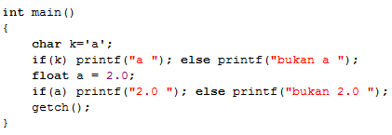
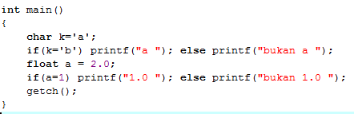
Kesalahan dalam IF: Semua menghasilkan TRUE pada C
Kondisi pada statement if bukan merupakan nilai integer
Menggunakan = bukan ==
Menggunakan elseif bukan else if -> error!

Slide 43
Bentuk Switch pada C
switch(variabel) {
case <konstnilai1>: ........; break;
case<konstnilai2>: ........; break;
case<konstnilai3>: ........; break;
default: .......;
}

Slide 44
Karakteristik Switch
Perintah switch akan menyeleksi kondisi yang diberikan dan kemudian membandingkan hasilnya dengan konstanta-konstanta yang berada di case.
Pembandingan akan dimulai dari konstanta ke-1 sampai konstanta terakhir.
Jika hasil dari pembandingan kondisi sama dengan nilai konstanta tertentu, misalnya konstanta ke-1, maka pernyataan ke-1 akan dijalankan sampai ditemukan perintah break.
Pernyataan break akan membawa proses keluar dari perintah switch.
Jika hasil dari kondisi tidak ada yang sama dengan konstanta-konstanta yang diberikan, maka pernyataan pada default akan dijalankan

Slide 45
.................
printf(“Angka (0-4): “); scanf(“%d”, &angka);
switch(angka) {
case 0: printf(“Zero”); break;
case 1: printf(“One”); break;
case 2: printf(“Two”); break;
case 3: printf(“Three”); break;
case 4: printf(“Four”); break;
default: printf(“Out of range!”);
}
...................
KATA KUNCI: variabel, case, break, default
http://www.c4learn.com/rules-of-using-switch-case-in-c-programming.html

Slide 46
.................
printf(“Angka: “); scanf(“%d”, &angka);
switch(angka) {
case 10: printf(“WOHOO!”); break;
case 20: printf(“YIHAA”); break;
case 30: printf(“AUOUO”); break;
case 40: printf(“BOOOO”); break;
case 50: printf(“HOHOHO”); break;
}
...................
angka = 20?
40?
50?
60?

Slide 47
.................
printf(“Angka: “); scanf(“%d”, &angka);
switch(angka) {
case 10: printf(“WOHOO!”); break;
case 20: printf(“YIHAA”); break;
case 30: printf(“AUOUO”);
case 40: printf(“BOOOO”);
case 50: printf(“HOHOHO”); break;
default: printf(“DEFAULT”);
}
...................
angka = 20?
30?
50?
60?

Slide 48
Rentang nilai? - Switch
85 – 100 : A
70 – 84 : B
60 – 69 : C
< 60 : E
switch(nilai) {
case 100: printf(“A”); break;
case 99: printf(“A”); break;
.......
}

Slide 49
Rentang nilai? – IF biasa tanpa else
85 – 100 : A
70 – 84 : B
60 – 69 : C
< 60 : E
if(nilai >= 85 && nilai <= 100) {
printf(“A”);
}
if(nilai >= 70 && nilai <= 84) {
printf(“B”);
}
...................

Slide 50
Rentang nilai? – IF else
85 – 100 : A
70 – 84 : B
60 – 69 : C
< 60 : E
if(nilai >= 85) {
printf(“A”);
}
else if(nilai >= 70) {
printf(“B”);
...................

Slide 51


Slide 52
Pertanyaan
Buatlah fungsi untuk memeriksa bilangan genap atau ganjil
Buatlah fungsi untuk memeriksa bilangan terbesar dari 2 bilangan
Buatlah fungsi untuk memvalidasi umur (1-100 tahun)!
Buatlah fungsi untuk memeriksa bilangan negatif atau positif!
Buatlah fungsi untuk memeriksa apakah pemasukkan lebih besar / kecil dari pengeluaran?
Buatlah fungsi untuk mengetahui bentuk suatu zat (beku atau tidak!)

Slide 53
Pertanyaan
Sebuah fungsi meminta input bilangan bulat positif. Program akan menampilkan tulisan “SPESIAL” jika bilangan yang dimasukkan merupakan kelipatan 11. Jika tidak maka program akan menampilkan tulisan “BIASA”
Contoh
Input: bilangan = 23
Output: BIASA
Input: bilangan = 33
Output: SPESIAL

Slide 54
Pertanyaan
Buat sebuah fungsi yang meminta tiga input bilangan bulat (int). Program akan menampilkan tulisan “BISA” jika dua dari tiga input dijumlahkan hasilnya sama dengan input yang ketiga dan tulisan “TIDAK BISA” jika sebaliknya
Contoh:
Input: a = 20, b = 10, c = 10
Output: BISA
Input: a = 11, b = 8, c = 14
Output: TIDAK BISA

Slide 55
Pertanyaan
Buatlah program yang menerima inputan 3 buah panjang sisi segitiga, kemudian:
Jika segitiga tersebut sama sisi katakan SEGITIGA SAMA SISI
Jika segitiga tersebut sama kaki katakan SEGITIGA SAMA KAKI
Jika bukan keduanya katakan SEGITIGA SEMBARANG

Slide 56
Pertanyaan
Sebuah fungsi meminta input tiga bilangan(a, b dan c). Ada tiga pasang angka(a+b, a+c, dan b+c) yang dapat dibentuk.
Jika jumlah salah satu pasang atau lebih tepat 10, program akan menampilkan angka 10. Jika jumlah pasangan (a+b) lebih besar dari pasangan (a+c) dan (b+c), maka program akan menampilkan angka 5. Jika tidak memenuhi semuanya, program akan menampilkan angka 0

Slide 57
Pertanyaan
Buat sebuah fungsi yang meminta input tiga bilangan (misalnya a, b dan c). Program akan menampilkan tulisan “SAMA” jika dua atau lebih dari input tersebut memiliki digit paling kanan yang sama
Contoh:
Input: a = 117, b = 87, c = 12
Output: SAMA
Input: a = 121, b = 22, c = 56
Output: TIDAK SAMA

Slide 58
Pertanyaan
Buatlah program untuk menghitung jumlah 2 buah pecahan dan sederhanakan
Input: 3/2 + 2/3
Proses: 9/6 + 4/6
Output: 13/6 => 2 1/6
Input: 2/6 + 1/8
Proses: 6/48 + 16/48 = 22/48 => 11/24

Slide 60
Minggu Depan 07 – Modular Programming Review Test 01 via LMS UKDW

